Slide 1

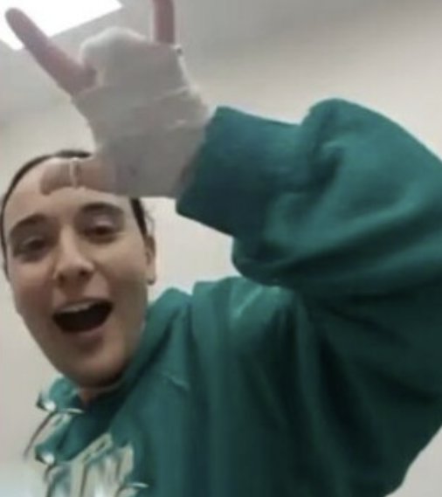

Slide 2
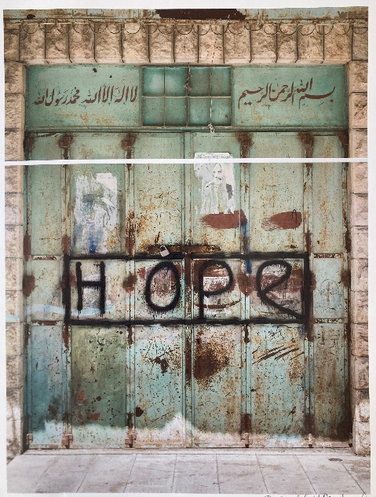
תקווה בזמני משבר
HOPE AMIDST CONFLICT
Oded Adomi Leshem
ד"ר עודד אדומי לשם
האוניברסיטה העברית
Oxford University Press
Notes:
Talk about me
The book political psychology series at Oxford U

Slide 3
כיצד הייתם מציירים תקווה?

Slide 4
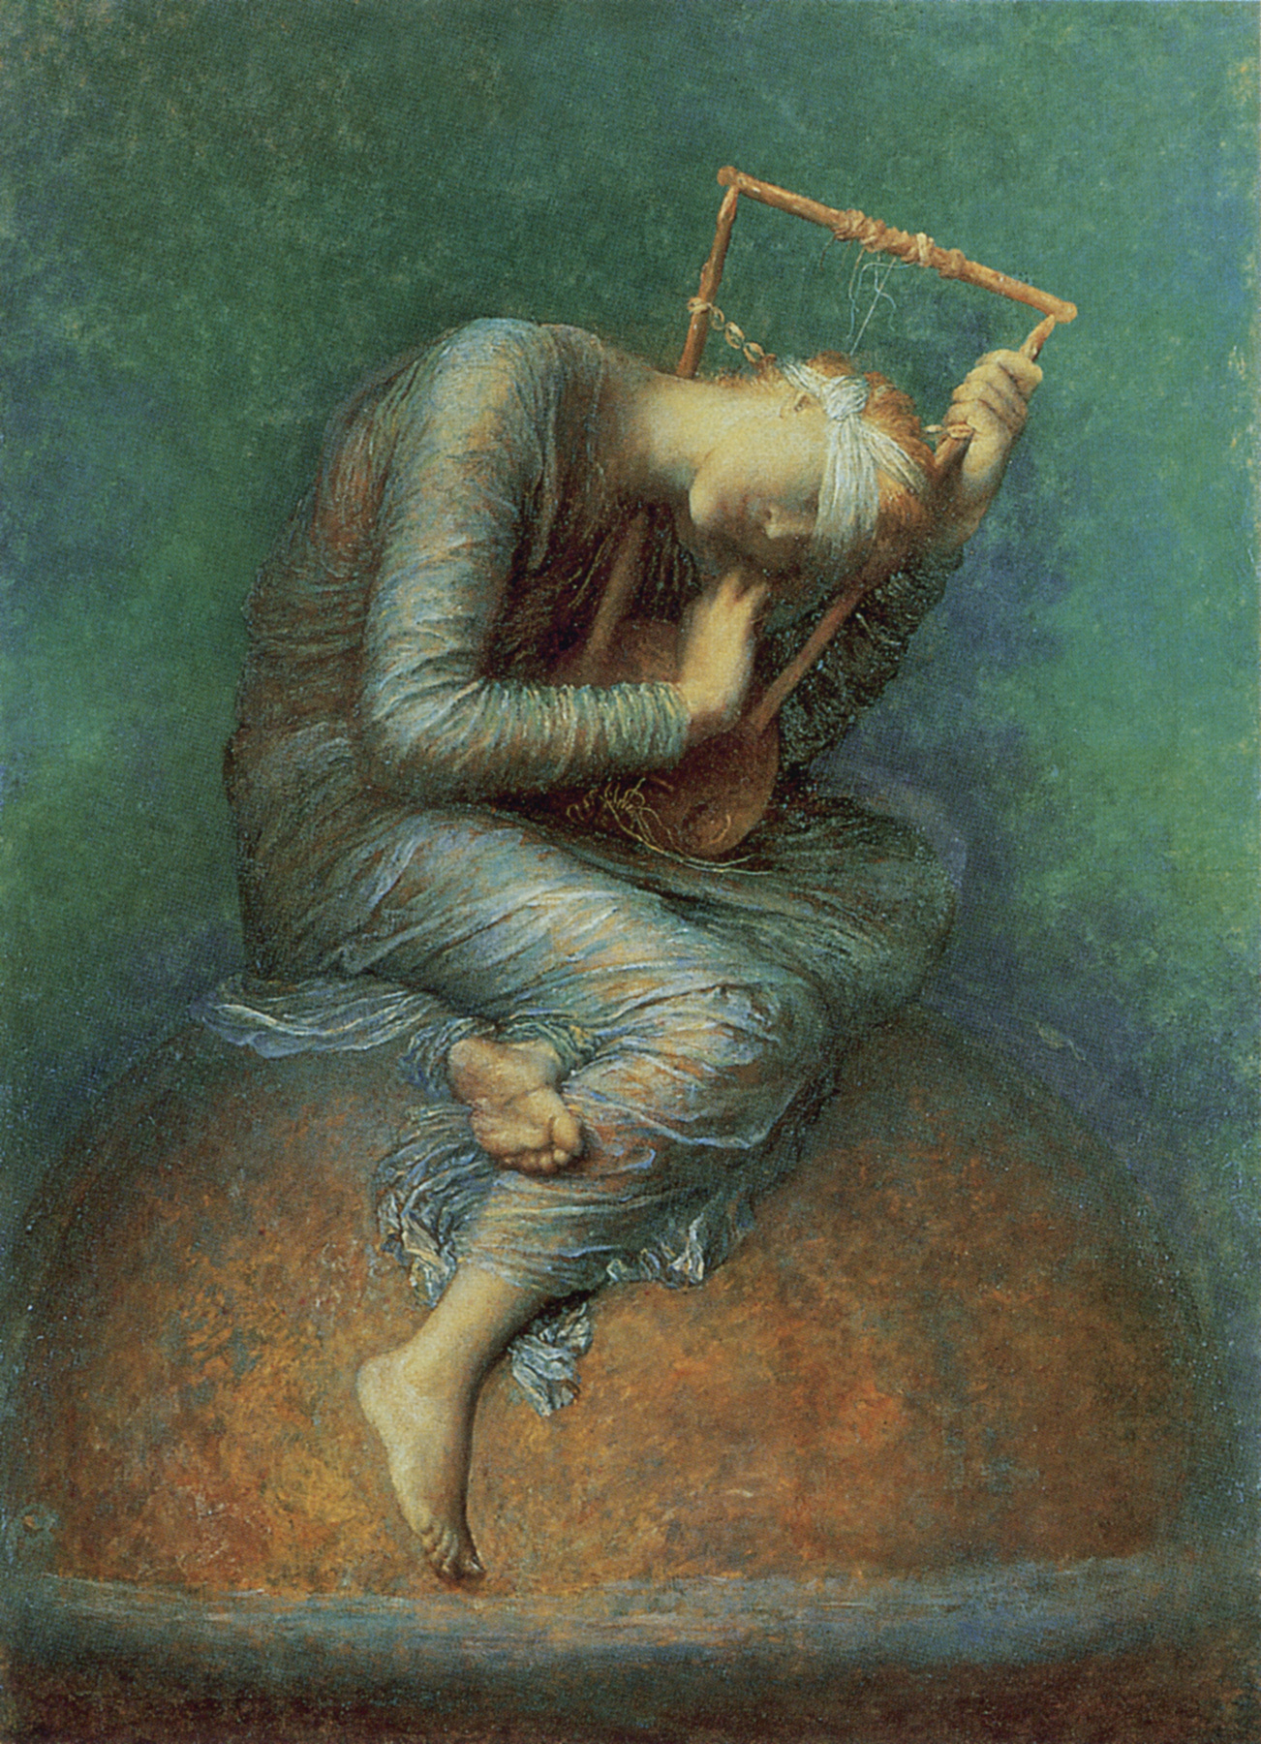
George Frederic Watts, 1886

Slide 5
מדוע כדאי להימנע מתקווה?
תקווה כרוכה בסבל
"התקווה היא הרעה הגדולה ביותר כי היא מאריכה את כאבו של האדם." ניטשה
תקווה נובעת מטיפשות
"תקווה היא הנטיה של הנפש להאמין שמה שאנחנו רוצים אכן יתגשם." דקרט
תקווה דורשת מאמץ
תקווה מצריכה שינוי התנהגותי ומשאבים מנטליים. אריק פרום
תקווה כיוהרה
הכוח של בני האדם טמון ביכולת להסתגל למציאות לא רק לשנות אותה. אריסטו
הערך של תקווה תלוי תרבות

Slide 6
למה תקווה היא חיובית והכרחית?
תקווה היא צורך קיומי, בלעדיה האדם מפסיק להיות (פרנקל)
כל הקידמה האנושית מונעת מתקווה (בלוך)
תקווה היא מכניזם התמודדות משמעותי בתקופות מאתגרות (ברזניץ)
תקווה מנבאת subjective well being, השגים בלימודים ובספורט, יכולת פתירת בעיות, ו... אריכות ימים (סניידר, לי)
האם יש דרך למקסם את היתרונות של תקווה
ולהקטין את השפעת חסרונותיה?

Slide 7
תקווה ביהדות, בעברית, ובישראליות
תקווה: שורש: ק ו י, מקווה (מים), קו (ישר), דומה למילה قُوَّة "כוח" בערבית
תקווה כחוט: "הִנֵּה אֲנַחְנוּ בָאִים בָּאָרֶץ, אֶת תִּקְוַת חוּט הַשָּׁנִי הַזֶּה תִּקְשְׁרִי בַּחַלּוֹן אֲשֶׁר הוֹרַדְתֵּנוּ בוֹ, וְאֶת אָבִיךְ וְאֶת אִמֵּךְ וְאֶת אַחַיִךְ וְאֵת כׇּל בֵּית אָבִיךְ תַּאַסְפִי אֵלַיִךְ הַבָּיְתָה"... וַתֹּאמֶר כְּדִבְרֵיכֶם כֶּן הוּא וַתְּשַׁלְּחֵם וַיֵּלֵכוּ וַתִּקְשֹׁר אֶת תִּקְוַת הַשָּׁנִי בַּחַלּוֹן" (יהושע, ב).
תקווה ומלחמה: "מִנְעִי קוֹלֵךְ מִבֶּכִי וְעֵינַיִךְ מִדִּמְעָה כִּי יֵשׁ שָׂכָר לִפְעֻלָּתֵךְ נְאֻם ה' וְשָׁבוּ מֵאֶרֶץ אוֹיֵב. וְיֵשׁ תִּקְוָה לְאַחֲרִיתֵךְ נְאֻם ה' וְשָׁבוּ בָנִים לִגְבוּלָם." (ירמיהו, לא)
בהטיות שונות, ,תקווה מוזכרת 77 פעמים בתנ"ך, הכי הרבה פעמים בספר...
המדינה היחידה שתקווה היא תמה מרכזית בהמנון הלאומי...

Slide 8
מהי תקווה?
“A desire accompanied by an expectation of fulfillment”
רצון להשיג מטרה ("שוויון" "צדק" "שלום" )
צפי שהמטרה אכן יכולה להתגשם
שני המימדים הכרחיים ומספקים
המילה "תקווה" מבלבלת

Slide 9
המודל הדו-מימדי של תקווה
The darker the color the higher the hope

Slide 10
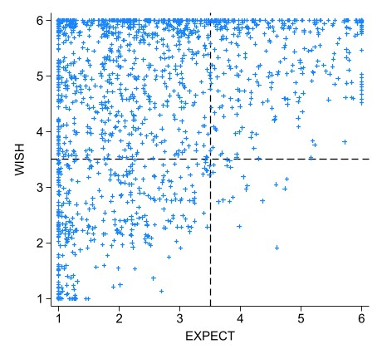
Example: Hope for Peace in Israel/Palestine
Data collected
May 2025
Jewish Israelis N=730
Palestinians (WB) N=730
Wish
ISR=4.25 <*** PAL=4.88
Expect
ISR=2.05 <*** PAL=3.03

Slide 11
עוד כמה שאלות
מה ההפך מתקווה?
מה קורה כשמימד אחד משפיע על השני יותר מידי?
האם תקווה חייבת להיות מלווה במעשים?
מה ההבדל בין אופטמיות לתקווה?

Slide 12
איזה מימד יותר חשוב?
  ממצאים אמפיריים מצביעים על מימד הרצון
  ווסלב האבל 1936-2011
  פעילי שלום פלסטינים וישראלים

Slide 13
תקווה אופטימלית
תקווה הנשענת על הרצונות ופחות על הציפיות
  בת קיימה – פחות מושפעת מהקשיים שבדרך
  ריאליסטית - תקווה שתמיד נטועה במציאות
  אקטיביסטית - תקווה שהיא תמיד פעילה

Slide 14
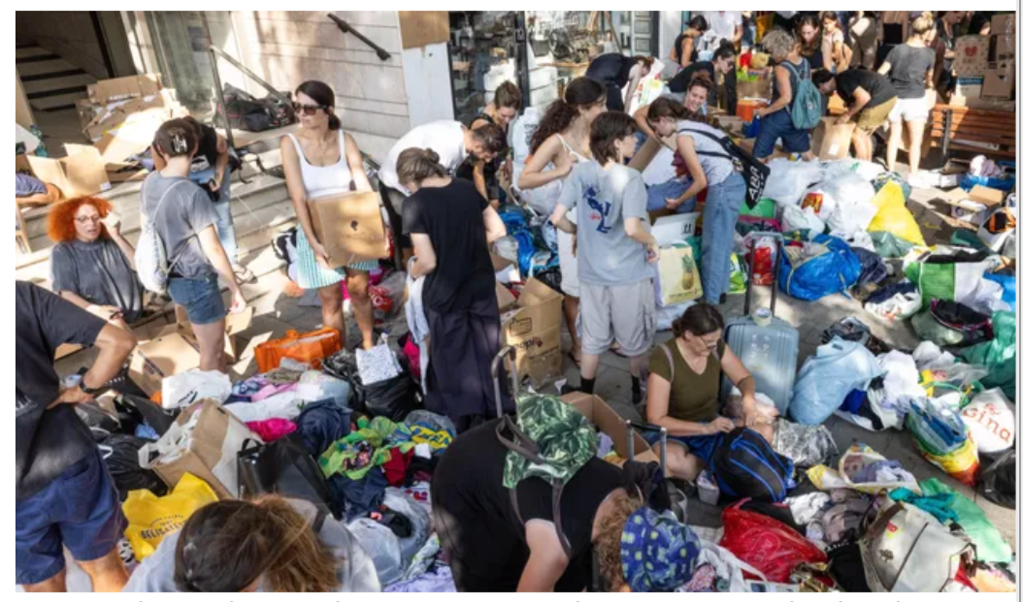
היכן אפשר למצוא תקווה היום?

Slide 15

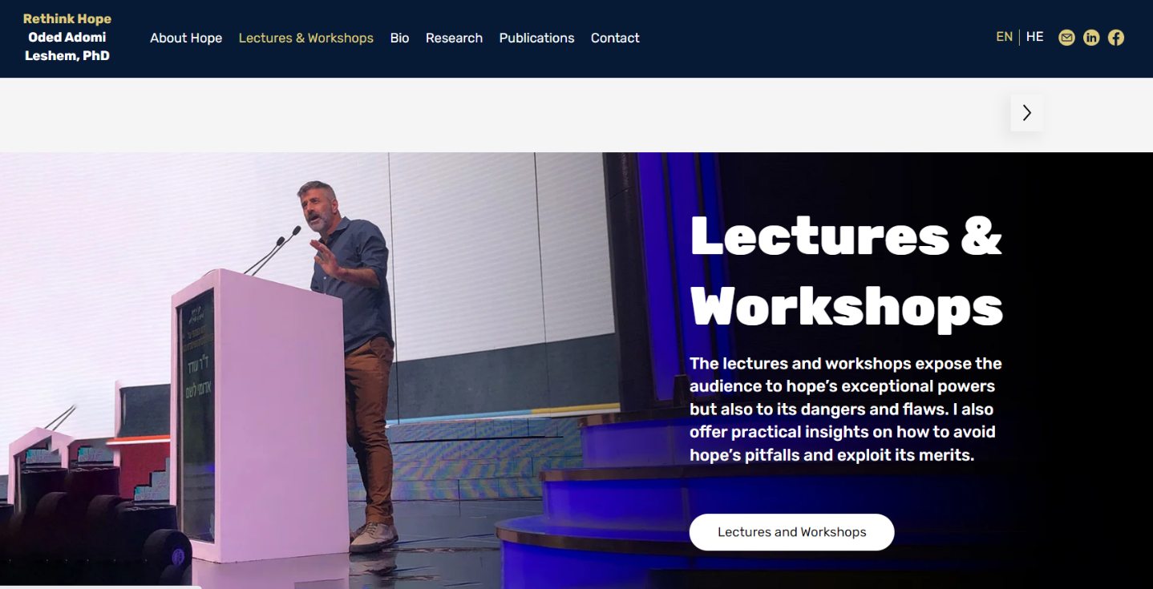
שאלות?

Slide 16
מה מנבא תקווה לשלום?
נוחות עם חוסר וודאות
רמת הרצון לשלום גבוהה יותר בקרב אנשים שנוח להם עם חוסר וודאות יחסית לאנשים שיש להם קושי עם חוסר וודאות. אין קשר למימד הציפיה
חוללות פוליטית
רמת הציפה (הערכת ההתכנות) גבוהה יותר בקרב אנשים בעלי תפיסת חוללות פוליטית גבוהה' יחסית לאלה בעלי תפיסת חוללות נמוכה. אין קשר למימד הרצון
הערכת חסר של התקווה בקרב קבוצת החוץ
רוב האנשים מבצעים הערכת חסר לרמות התקווה לשלום שיש בצד השני. הערכת החסר הזו מנבאת תקווה נמוכה בשני המימדים.

Slide 17

Does hope matter?
(data collected between 2017-2023 in Cyprus, Israel, WB, and Gaza)

Slide 18
Predictors of support for peace-promoting policies
across conflicts (N=4,815)

Slide 19


Predictors of support for peace-promoting policies
across conflicts (N=4,815)
*
Note: Only includes factors that had significant effects on policy preference

Slide 20

Hope for Conflict Resolution
N=600

Slide 21
Hope for Conflict Resolution
N=380

